Slide 1
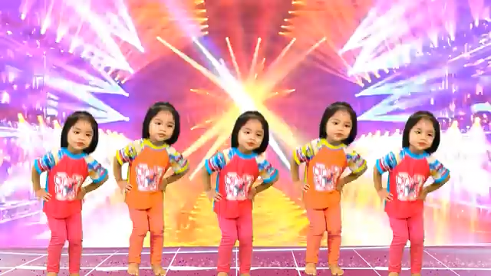
Khởi động

Slide 2




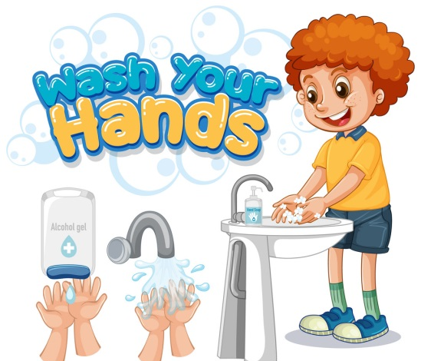
4
Bài
1
ĐIỀU EM CẦN BIẾT

Slide 3

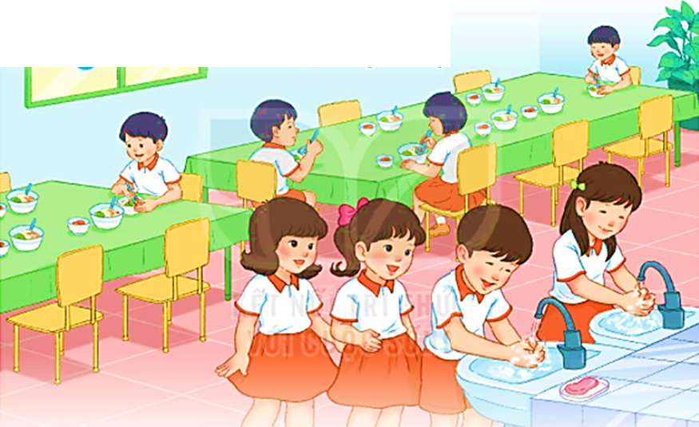
1
Quan sát tranh các bạn đang rửa tay
a) Vì sao các bạn phải rửa tay?
b) Em thường rửa tay khi nào?

Slide 4

2
Đọc mẫu
Đọc
Rửa tay trước khi ăn
Vi trùng có ở khắp nơi. Nhưng chúng ta không nhìn thấy được bằng mắt thường. Khi tay tiếp xúc với đồ vật, vi trùng dính vào tay. Tay cầm thức ăn, vi trùng từ tay theo thức ăn đi vào cơ thể. Do đó, chúng ta có thể mắc bệnh.
Để phòng bệnh, chúng ta phải rửa tay trước khi ăn. Cần rửa tay bằng xà phòng với nước sạch.
(Nguyên Vũ)

Slide 5
Rửa tay trước khi ăn
Vi trùng có ở khắp nơi. Nhưng chúng ta không nhìn thấy được bằng mắt thường. Khi tay tiếp xúc với đồ vật, vi trùng dính vào tay. Tay cầm thức ăn, vi trùng từ tay theo thức ăn đi vào cơ thể. Do đó, chúng ta có thể mắc bệnh.
Để phòng bệnh, chúng ta phải rửa tay trước khi ăn. Cần rửa tay bằng xà phòng với nước sạch.
(Nguyên Vũ)
Em hãy tìm từ khó trong bài.
Notes:
Giáo viên chủ động giải thích từ khó, cho hs luyện đọc từ. Từ khó có thể linh động theo vùng miền, không nhất thiết dạy theo giáo án soạn sẵn.

Slide 6
vi trùng mắc bệnh mắt thường xà phòng thức ăn nước sạch
Luyện đọc từ

Slide 7
Rửa tay trước khi ăn
Vi trùng có ở khắp nơi. Nhưng chúng ta không nhìn thấy được bằng mắt thường. Khi tay tiếp xúc với đồ vật, vi trùng dính vào tay. Tay cầm thức ăn, vi trùng từ tay theo thức ăn đi vào cơ thể. Do đó, chúng ta có thể mắc bệnh.
Để phòng bệnh, chúng ta phải rửa tay trước khi ăn. Cần rửa tay bằng xà phòng với nước sạch.
(Nguyên Vũ)
Đọc nối tiếp câu
Em hãy tự ngắt câu vào SGK

Slide 8
Luyện đọc câu dài:
Tay cầm thức ăn, vi trùng từ tay theo thức ăn đi vào cơ thể.
Để phòng bệnh, chúng ta phải rửa tay trước khi ăn.

Slide 9


Rửa tay trước khi ăn
Vi trùng có ở khắp nơi. Nhưng chúng ta không nhìn thấy được bằng mắt thường. Khi tay tiếp xúc với đồ vật, vi trùng dính vào tay. Tay cầm thức ăn, vi trùng từ tay theo thức ăn đi vào cơ thể. Do đó, chúng ta có thể mắc bệnh.
Để phòng bệnh, chúng ta phải rửa tay trước khi ăn. Cần rửa tay bằng xà phòng với nước sạch.
(Nguyên Vũ)
Bài đọc có mấy đoạn?
Đọc nối tiếp đoạn

Slide 10
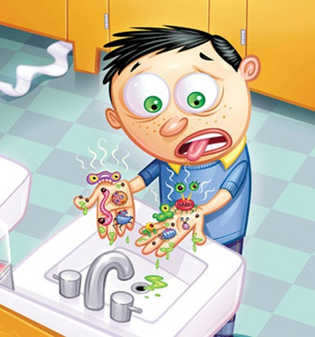

Giải nghĩa từ khó:
Vi trùng: sinh vật rất nhỏ, có khả năng gây bệnh.
Notes:
GV đọc sách GV để nắm chắc phần này. Phần này k nên nói quá sâu vì kiến thức sinh học hơi phức tạp.

Slide 11
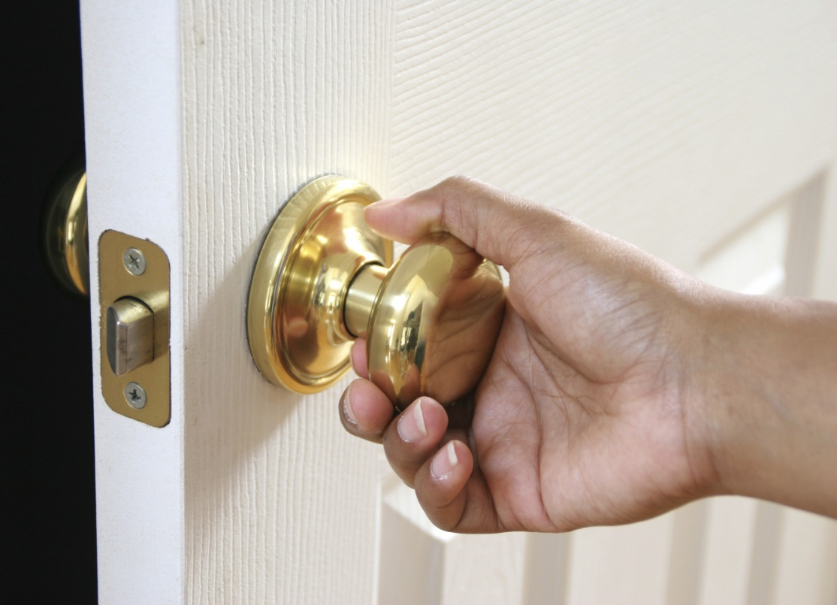
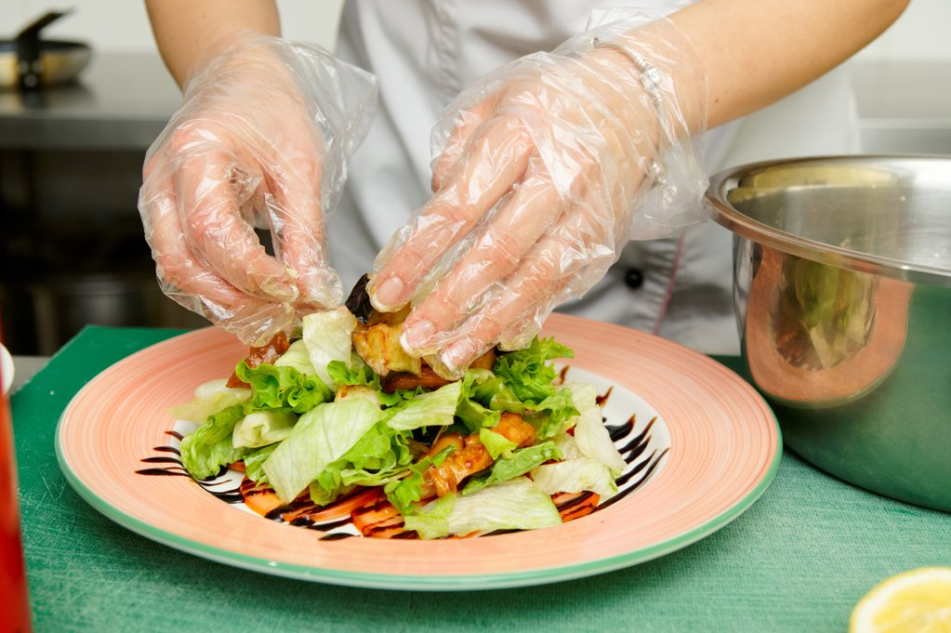
Tiếp xúc: chạm vào nhau.

Slide 12
Mắc bệnh: bị một bệnh nào đó.
Phòng bệnh: ngăn ngừa để không bị bệnh.

Slide 13
Rửa tay trước khi ăn
Vi trùng có ở khắp nơi. Nhưng chúng ta không nhìn thấy được bằng mắt thường. Khi tay tiếp xúc với đồ vật, vi trùng dính vào tay. Tay cầm thức ăn, vi trùng từ tay theo thức ăn đi vào cơ thể. Do đó, chúng ta có thể mắc bệnh.
Để phòng bệnh, chúng ta phải rửa tay trước khi ăn. Cần rửa tay bằng xà phòng với nước sạch.
(Nguyên Vũ)
Đọc theo nhóm
Đọc toàn bài

Slide 14

Rửa tay trước khi ăn
Vi trùng có ở khắp nơi. Nhưng chúng ta không nhìn thấy được bằng mắt thường. Khi tay tiếp xúc với đồ vật, vi trùng dính vào tay. Tay cầm thức ăn, vi trùng từ tay theo thức ăn đi vào cơ thể. Do đó, chúng ta có thể mắc bệnh.
Để phòng bệnh, chúng ta phải rửa tay trước khi ăn. Cần rửa tay bằng xà phòng với nước sạch.
(Nguyên Vũ)
Thi đua

Slide 15

3
Trả lời câu hỏi
Đọc toàn bài
Rửa tay trước khi ăn
Vi trùng có ở khắp nơi. Nhưng chúng ta không nhìn thấy được bằng mắt thường. Khi tay tiếp xúc với đồ vật, vi trùng dính vào tay. Tay cầm thức ăn, vi trùng từ tay theo thức ăn đi vào cơ thể. Do đó, chúng ta có thể mắc bệnh.
Để phòng bệnh, chúng ta phải rửa tay trước khi ăn. Cần rửa tay bằng xà phòng với nước sạch.
(Nguyên Vũ)
Notes:
Gọi HS đọc lại bài

Slide 16
Đọc đoạn 1:
Vi trùng có ở khắp nơi. Nhưng chúng ta không nhìn thấy được bằng mắt thường. Khi tay tiếp xúc với đồ vật, vi trùng dính vào tay. Tay cầm thức ăn, vi trùng từ tay theo thức ăn đi vào cơ thể. Do đó, chúng ta có thể mắc bệnh.
Vi trùng có ở đâu?
Vi trùng đi vào cơ thể con người bằng cách nào?
Vi trùng gây nguy hiểm gì cho con người?

Slide 17
Đọc đoạn 2:
Để phòng bệnh, chúng ta phải rửa tay trước khi ăn. Cần rửa tay bằng xà phòng với nước sạch.
Để phòng bênh, chúng ta phải làm gì?
Cần rửa tay như thế nào cho đúng?

Slide 18


Slide 19
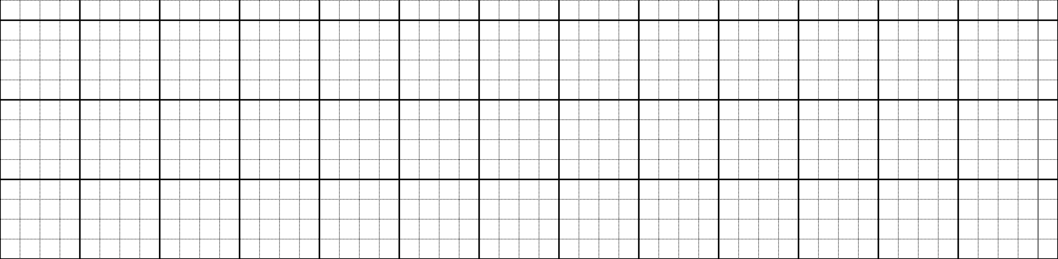
4
Viết vào vở câu trả lời cho câu hỏi b ở mục 3
b. Để phòng bệnh, chúng ta phải (…).
Để ιŜg χϚζ, εúng Ǉa ιải ǟửa Ǉay Ǉrưϐ
δi ăn.
Cần chú ý gì khi viết chữ đầu câu?
Cuối câu có dấu gì?
Khoảng cách giữa các chữ như thế nào?
Notes:
GV hướng dẫn hs đồ chữ hoa N. GV hỏi để khai thác cho HS hiểu kĩ thuật viết (chữ đầu câu viết hoa, cuối câu có dấu chấm, khoảng cách các chữ bằng 1 con chữ o…)

Slide 21


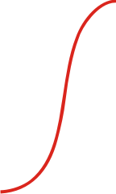



Viết chữ A hoa
A
Ă
Â
B
C
D
Đ
E
Ê
G
H
I
K
L
M
N
O
Ô
Ơ
P
Q
R
S
T
U
Ư
V
X
Y
a

Slide 23
Viết chữ Ă hoa
A
Ă
Â
B
C
D
Đ
E
Ê
G
H
I
K
L
M
N
O
Ô
Ơ
P
Q
R
S
T
U
Ư
V
X
Y
a

Slide 25
Viết chữ Â hoa
A
Ă
Â
B
C
D
Đ
E
Ê
G
H
I
K
L
M
N
O
Ô
Ơ
P
Q
R
S
T
U
Ư
V
X
Y
a

Slide 26
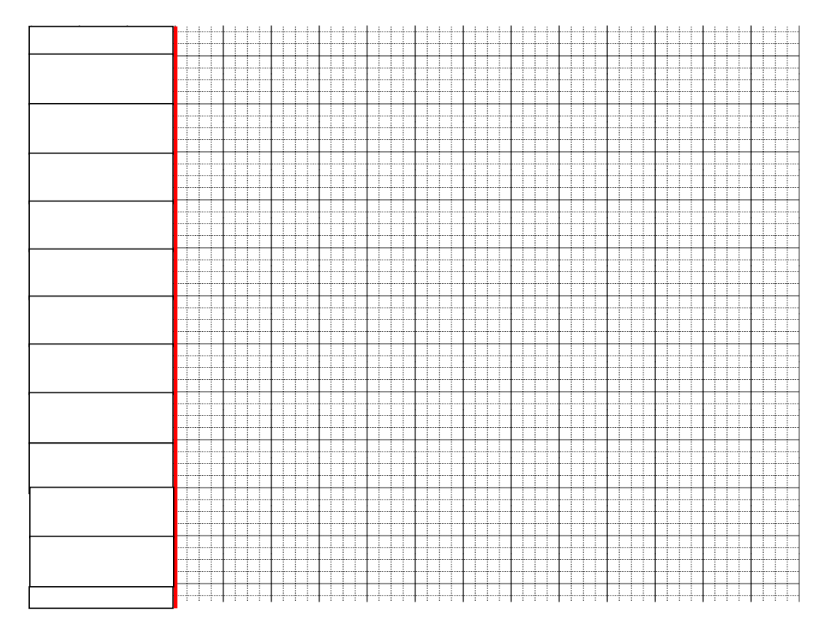
1
E E E Ê
˜
˜
E E E Ê Ê E
˜
thỏa thuê thỏa thuê thỏa thuê thỏa thuê
˜
˜
thản nhiên thản nhiên thản nhiên
˜
Viết câu trả lời cho câu hỏi c ở mục 3 (SHS 95)
Em nghĩ rằng chúng ta không nên nói dối.

Slide 27

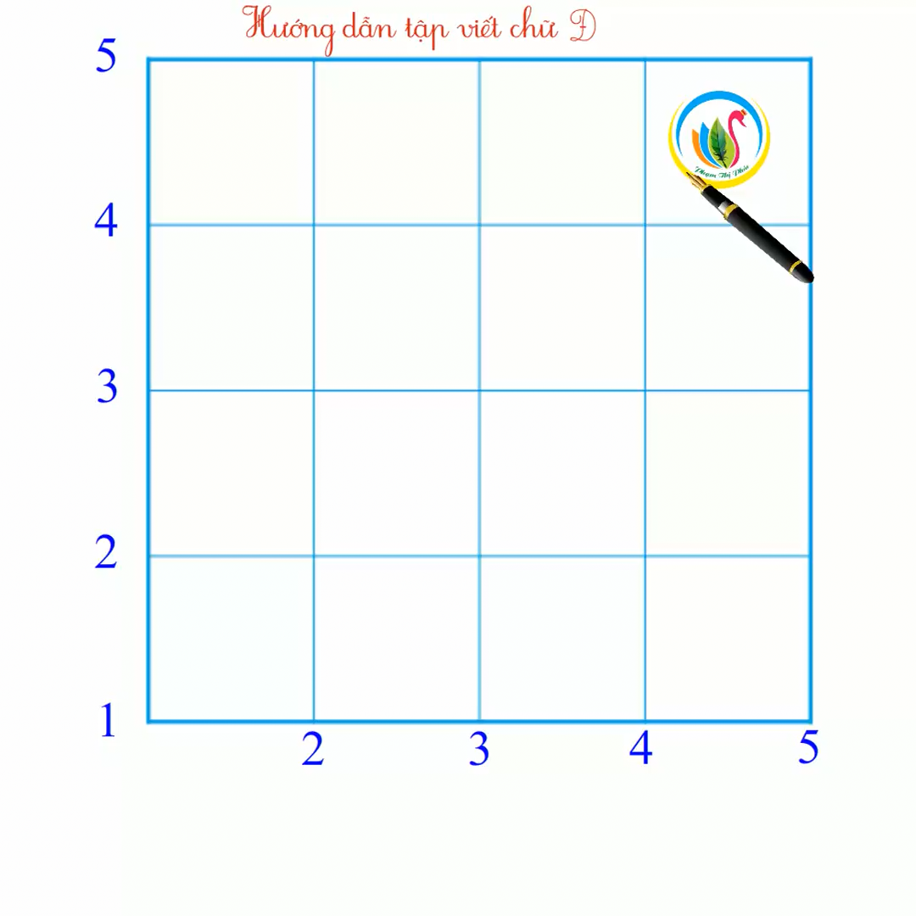

Slide 28


Slide 29
Dặn dò:
Đọc lại bài: Rửa tay trước khi ăn (trang 64, 65).
Chuẩn bị bài mới (trang 66, 67).

